Slide 1
26
Nhân với số có một chữ số
(có nhớ)

Slide 2





Slide 3
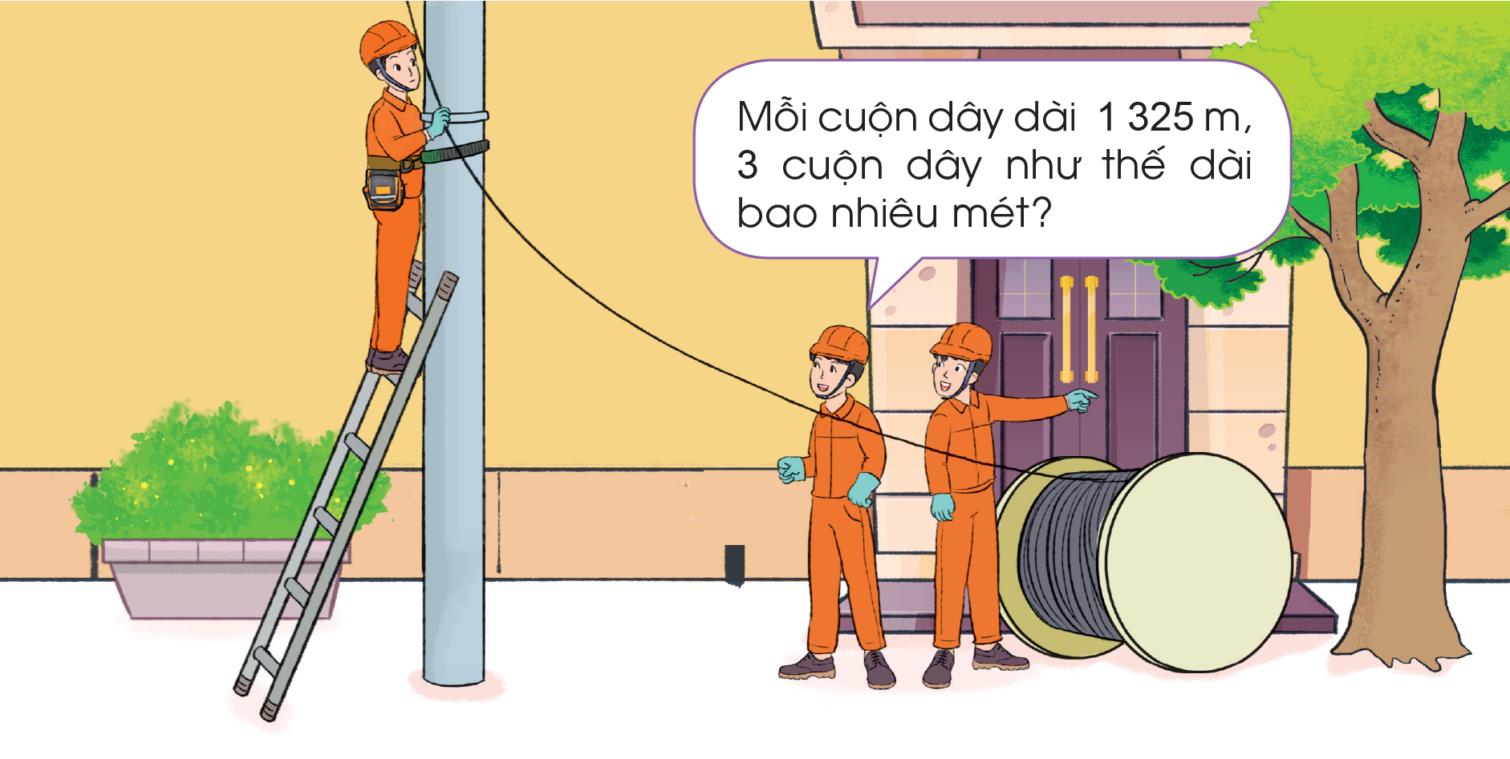
Notes:
GV cho hs truyền điện nêu các phép tính + - trong phạm vi 100 000

Slide 4



Slide 5
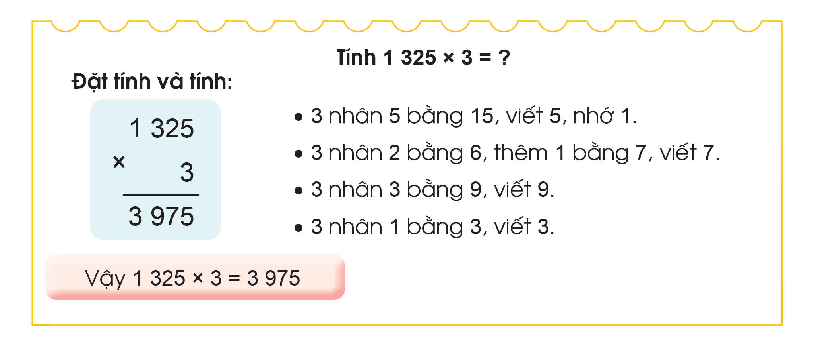
Tính 1 325 x 3 = ?
Đặt tính:
Tính
1 325
1 325
x
x
3
2
3 975
3
9
7
5
?
3 nhân 5 bằng 15, viết 5 nhớ 1.
3 nhân 2 bằng 6, thêm 1 bằng 7, viết 7.
3 nhân 3 bằng 9, viết 9.
Vậy 1 325 x 3 = 3 975
3 nhân 1 bằng 3, viết 3.

Slide 6


Slide 7



Slide 8
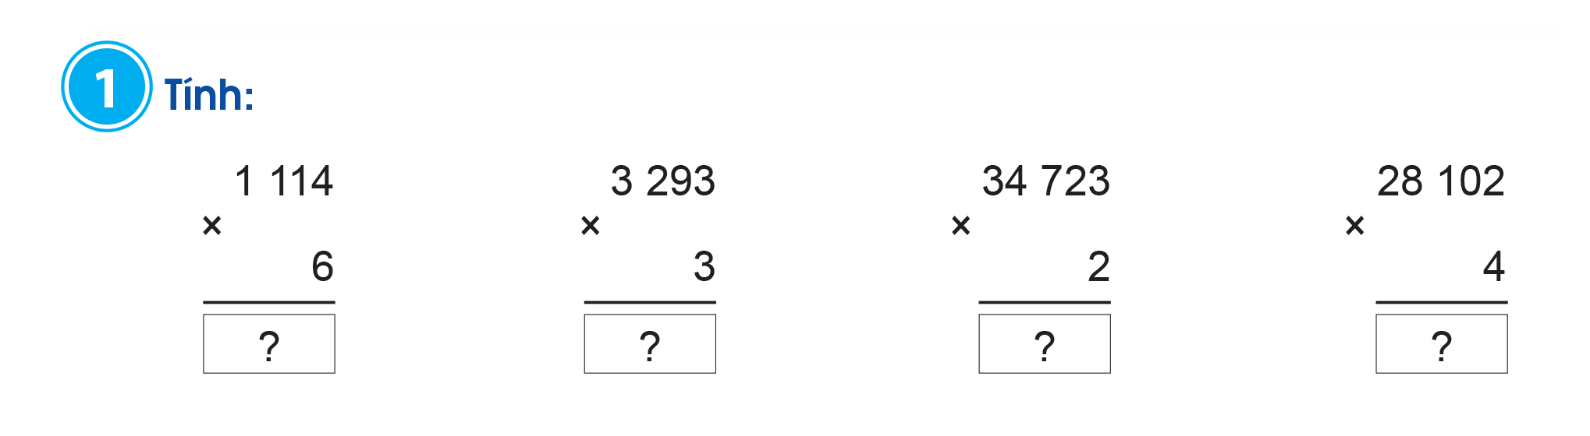
6 684
9 879
69 446
112 408

Slide 9
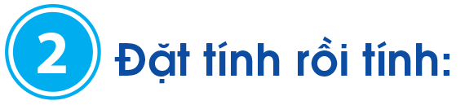
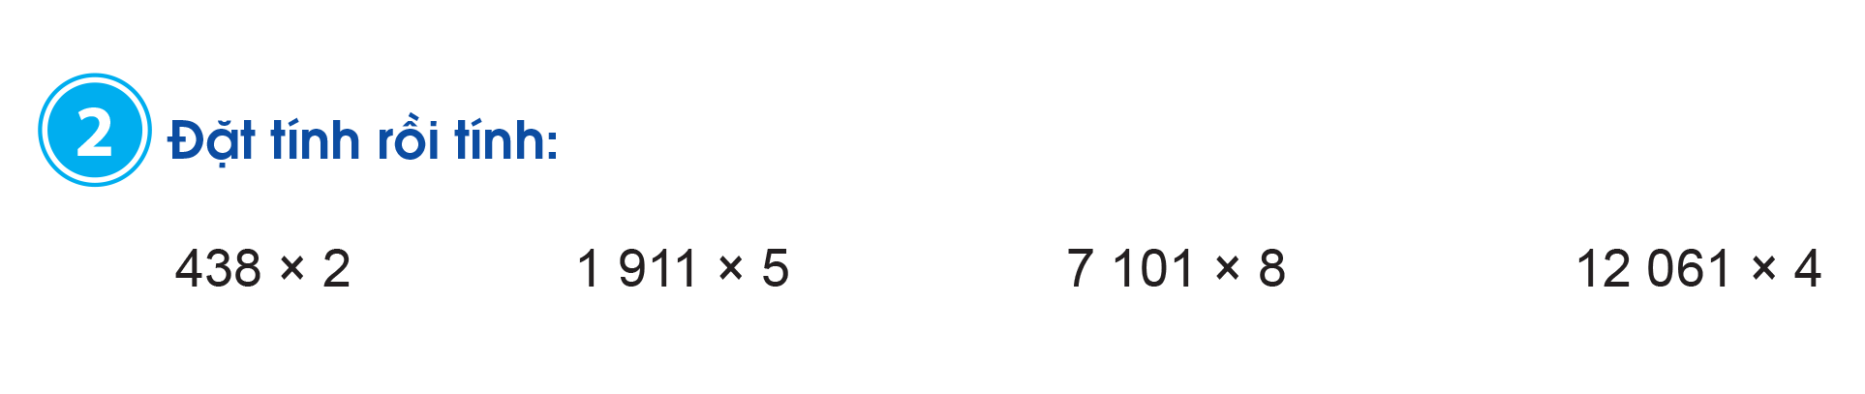
438
1 911
7 101
12 061
x
x
x
x
2
5
8
4
876
9 555
56 808
48 244

Slide 10

Củng cố

Slide 11



Slide 12








